Slide 1


KECERDASAN BUATAN
PREDIKSI TINGKAT STRES MENGGUNAKAN FUZZY LOGIC
Present by Nurhidayat

Slide 2


PENGANTAR
Apa itu Fuzzy Logic?
Metode yang digunakan untuk menangani ketidakpastian dalam data dengan merepresentasikan nilai dalam derajat keanggotaan.
Tujuan Kasus:
Prediksi tingkat stres berdasarkan jumlah tugas, lama belajar, dan lama tidur.

Slide 3


VARIABEL FUZZY
Input:
Jumlah Tugas (0–10)
Lama Belajar (0–10 jam)
Lama Tidur (0–10 jam)
Output:
Tingkat Stres (0–100%)

Slide 4

Jumlah Tugas:
Ringan: [0,0,2,4][0, 0, 2, 4][0,0,2,4]
Sedang: [2,5,8][2, 5, 8][2,5,8]
Berat: [6,8,10,10][6, 8, 10, 10][6,8,10,10]
Lama Belajar:
Singkat: [0,0,2,4][0, 0, 2, 4][0,0,2,4]
Normal: [2,5,8][2, 5, 8][2,5,8]
Panjang: [6,8,10,10][6, 8, 10, 10][6,8,10,10]
FUNGSI KEANGGOTAAN
Lama Tidur:
Cukup: [7,8,10,10][7, 8, 10, 10][7,8,10,10]
Kurang: [0,0,4,6][0, 0, 4, 6][0,0,4,6]

Slide 5



CONTOH KASUS
Input:
Output yang Dicari:
Jumlah Tugas = 8
Lama Belajar = 6
Lama Tidur = 5
Tingkat Stres (%)

Slide 6
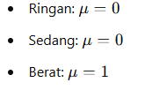
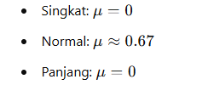
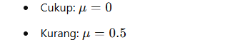
FUZZIFIKASI INPUT
JUMLAH TUGAS (8)
LAMA BELAJAR (6):
LAMA TIDUR (5):

Slide 7
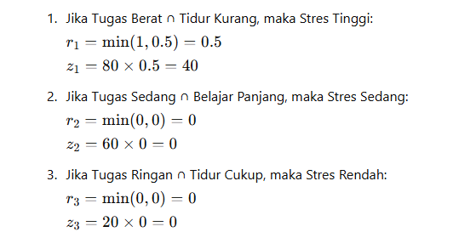
EVALUASI ATURAN

Slide 8
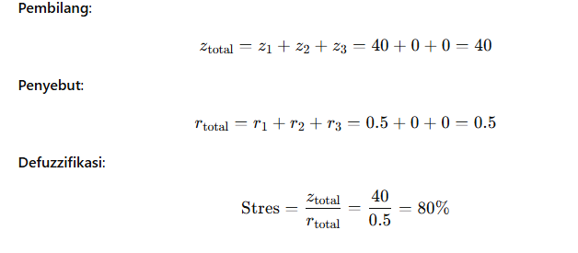
AGREGASI OUTPUT
KECERDASAN BAUTAN

Slide 9

HASIL AKHIR
Tingkat stres tinggi karena jumlah tugas banyak dan tidur kurang.
Berdasarkan perhitungan, tingkat stres yang diprediksi adalah 80%.

Slide 10



KECERDASAN BUATAN
THANK YOU
Present by Nurhidayat
unpam.ac.id
dhyt4019@gmail.com
UNPAM

